Slide 1
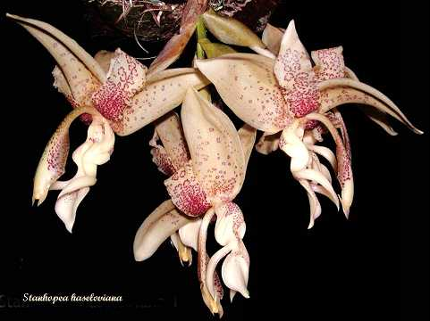
DÍA 1 DE NOVIEMBRE
FIESTA DE TODOS LOS SANTOS

Slide 2

BIENAVENTURANZAS
PARA IMITAR A LOS SANTOS

Slide 3
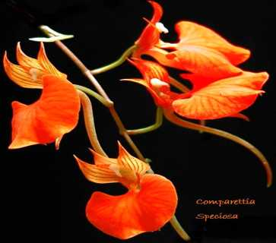
Bienaventurado si, en aquello que haces, no eres negativo:
Verás que hay muchas cosas positivas en ti.

Slide 4
Bienaventurado si, en lo que realizas, eres inconformista:
Porque experimentarás que la mano de Dios te empuja a superarte a ti mismo.

Slide 5
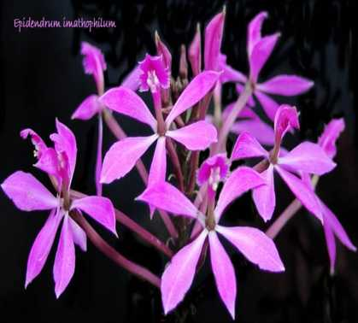
Bienaventurado si, en tu camino, no vives de espaldas a los demás:
Comprobarás que Dios te rodea con gente que te quiere.

Slide 6

Bienaventurado si, en lo que piensas, no buscas solamente tu beneficio personal:
Alcanzarás felicidad promoviendo el bienestar de los demás.

Slide 7
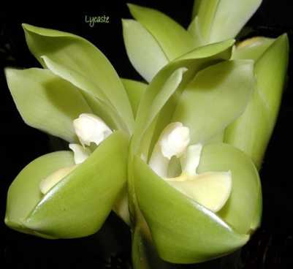
Bienaventurado si, allá donde trabajas, vas al fondo de las cosas:
Porque contribuirás a perfeccionar la creación del mismo Dios huyendo de la superficialidad.

Slide 8

Bienaventurado si, en las pequeñas cosas de cada día, te mejoras y potencias a los demás:
Descubrirás que la santidad se talla con pequeños golpes hacia uno mismo y en el esfuerzo por el prójimo.

Slide 9

Bienaventurado si, ante tantas situaciones de miseria, tu corazón no se endurece:
Dios, cuando estés frente a El, te recordará las veces en que fuiste sensible.

Slide 10
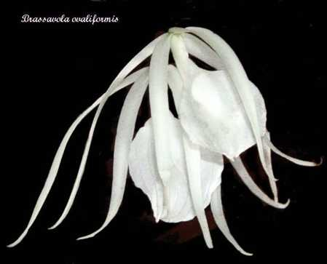
Bienaventurado si, en la soledad que te acecha, descubres la comunión con Dios y con tantos hombres y mujeres que te han precedido:
Sentirás en propia carne el secreto de aquellos que murieron con esperanza: Jesucristo.

Slide 11

Bienaventurado si, a pesar de los tropiezos, te mantienes en pie:
Te darás cuenta que la fidelidad es más auténtica cuando se prueba con las dificultades.

Slide 12
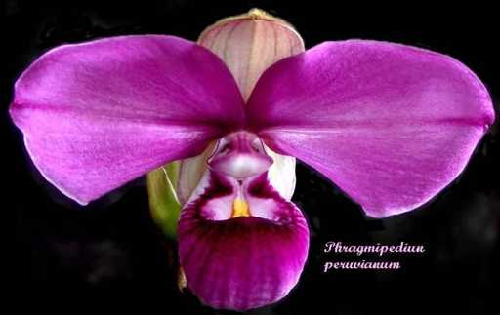
Bienaventurado si, mirando a los santos, no te desanimas:
Ellos también –en muchos sentidos– fueron como tú, de carne y hueso.

Slide 13
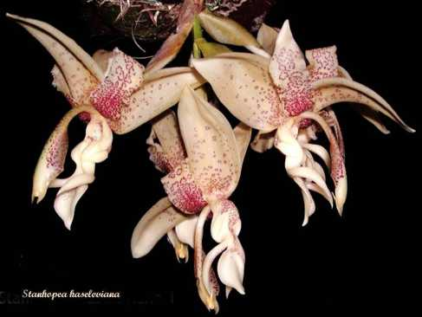
Bienaventurado si, rezando ante los santos, no miras demasiado arriba:
Ellos vivieron comprometidos en la cruda realidad de aquí abajo.

Slide 14
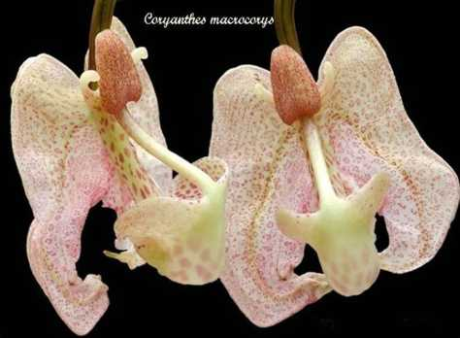
¡ QUE TENGAS FELIZ DÍA !
Ana María Jiménez

Slide 15



Accede a la sección que desees desde aquí:
Propia Creación
De la Red
Dedicatorias | Fechas Especiales | Graciosos
Historia y Arte | Lugares | Musicales
Naturaleza y Ciencias | Política | Reflexión
Religiosos | Románticos | Salud
Dedicatorias | Fechas Especiales | Graciosos
Historia y Arte | Lugares | Musicales
Naturaleza y Ciencias | Política | Reflexión
Religiosos | Románticos | Salud
Si deseas recibir pps periódicamente en tu correo electrónico subscríbete aquí:

